Slide 1


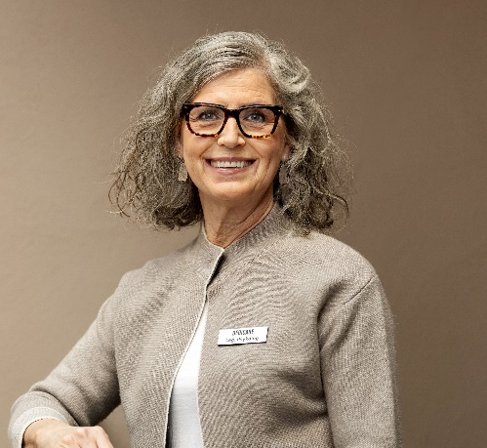



Årsstämma 2023

Slide 2
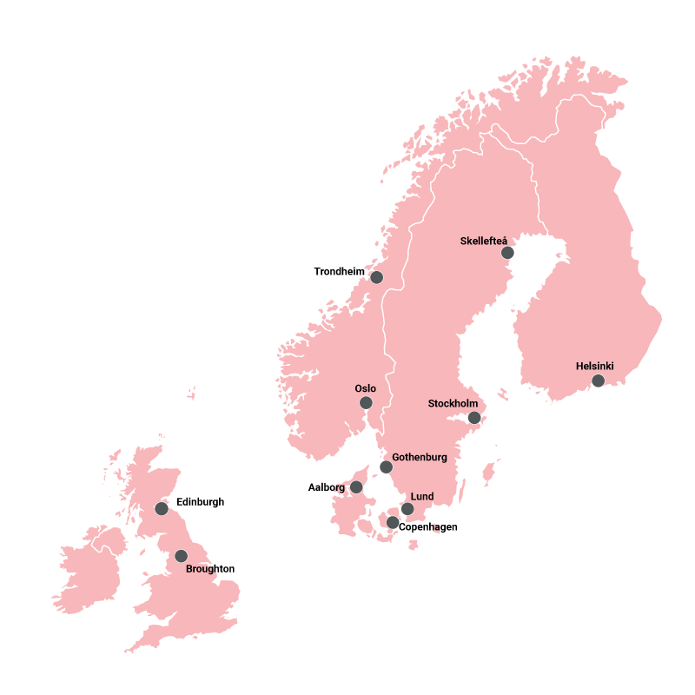
Kort om Dedicare
Grundades 1996, noterades på NASDAQ 2011
Verksamhet i Sverige, Norge, Danmark, Storbritannien och Finland (rekryteringskontor)
Rekrytering och bemanning av läkare, sjuksköterskor, socionomer, psykologer, pedagoger och specialister inom life science
Omsättning 1,8 miljarder. EBIT 140 miljoner
+ 2 000 konsulter på uppdrag varje dag
Erbjuder kunder skandinavisk- och engelsktalande personal
Erbjuder konsulter intressanta och utvecklande jobb i Norden och Storbritannien med goda anställningsvillkor
2

Slide 3
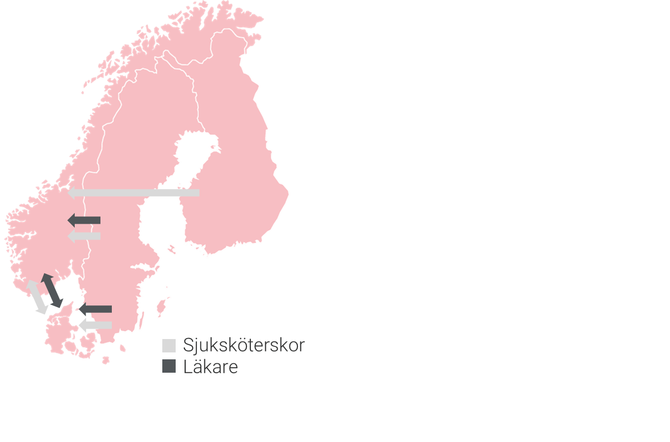
Cross-Border-Staffing
Konsult är hemmavarande i ett land i Norden, men arbetar temporärt i ett annat land i Norden
Specialist mobility; socialförsäkring, skatter, moms etc.
Specialist totallösning; jobb, resa och boende
En kontaktperson under hela uppdraget

Slide 4
Organisationsstruktur 2023
Business support
Finans
Marknad
HR
IT
180 anställda
80 - Norge
60 - Sverige
22 - Danmark
18 - Storbritannien
Dedicare AB (publ)
Sverige
Norge
Danmark
Nya marknader
Vård
Life Science
Socialt arbete
Vård
Life science
Socialt arbete
Pedagogiskt arbete
Vård
Life science
UK
Vård

Slide 5
2022

Slide 6
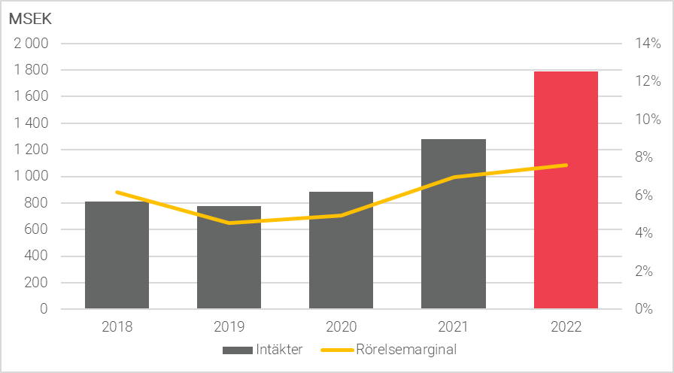
Dedicare 2022
Intäkter
Intäkter 1 789 MSEK (1 283)
Tillväxt 39% jmf med 2021
Lönsamhet
Rörelseresultat 135,9 MSEK (89,2)
Rörelsemarginal 7,6% (7,0%)

Slide 7
Finansiella mål
Tillväxt
Rörelsemarginal
Soliditet
Utdelningspolicy
Över tid växa med minst 10% Målet inkluderar tilläggsförvärv.
Rörelsemarginalen ska överstiga 7,0 procent.
Soliditeten ska uppgå till minst 30 procent.
Utdelningen ska utgöra minst 50 procent av nettoresultatet.
Utfall 2022:
41,5 procent
Organisk 37,3 procent
7,6 procent
30,6 procent
57 procent

Slide 8

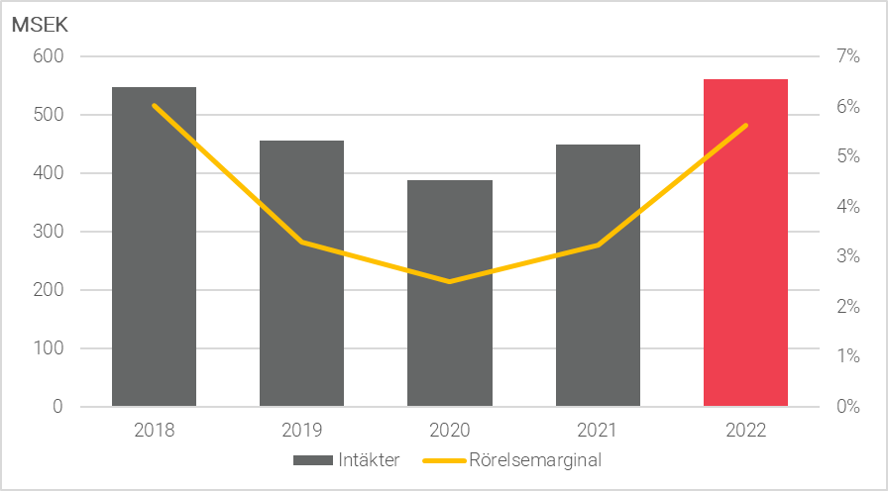

Sverige 2022
Intäkter
Intäkter 562 MSEK (449)
Tillväxt 25% jmf med 2021
Lönsamhet
Rörelseresultat 31,6 MSEK (14,6)
Rörelsemarginal 5,6% (3,2%)
Övrigt
H&P Interim & Search

Slide 9

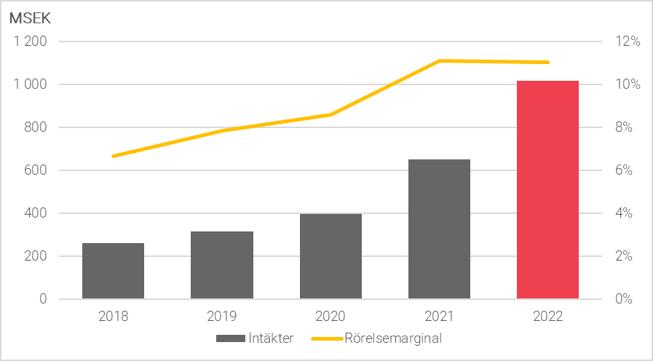
Norge 2022
Intäkter
Intäkter 1 016 MSEK (651)
Tillväxt 56% jmf med 2021
Lönsamhet
Rörelseresultat 112,2 MSEK (72,4)
Rörelsemarginal 11,0% (11,1%)

Slide 10

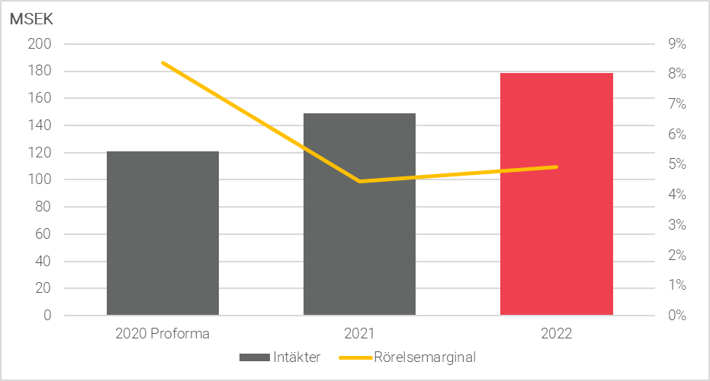
Danmark 2022
Intäkter
Intäkter 179 MSEK (149)
Tillväxt 20% jmf med 2021
Lönsamhet
Rörelseresultat 8,8 MSEK (6,6)
Rörelsemarginal 4,9% (4,5%)
Danmark ingår i Dedicare-koncernen från 2020-Q2

Slide 11
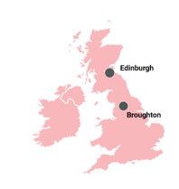

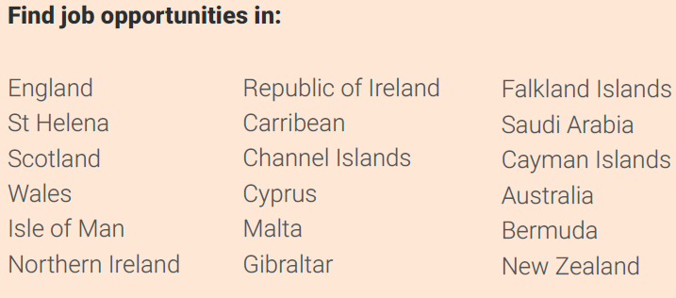

Storbritannien 2022 – Nya marknader
Intäkter 10,7 miljoner
Rörelseresultat (EBIT) 1,1 miljoner
Förvärvades 1 oktober 2022
11

Slide 12
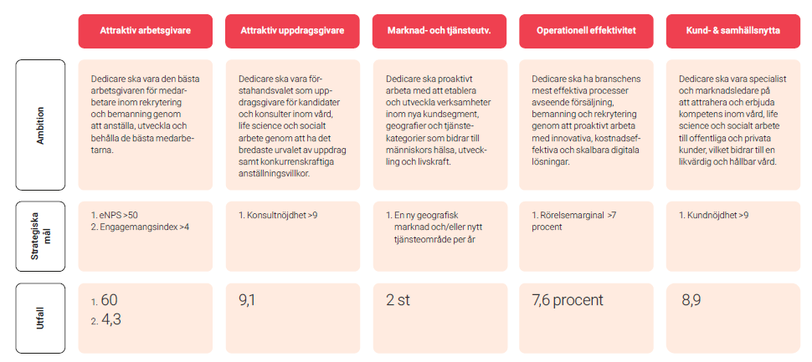

Slide 13
Q1 2023

Slide 14
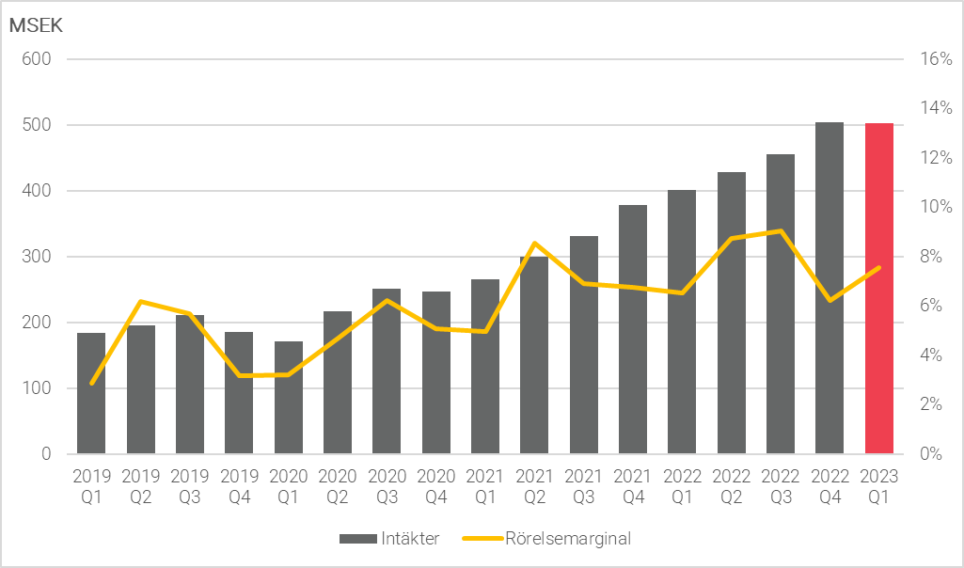

Dedicare Q1 2019 – Q1 2023
Nettoomsättning
Nettoomsättning 503,2 MSEK (394,8)
Tillväxt 27,5 % jmf med Q1-2022
Lönsamhet
Rörelseresultat 38,0 MSEK (26,2)
Rörelsemarginal 7,6 % (6,6%)
Medarbetare
Antal anställda Q1: 1 349 (1 108)
.

Slide 15
Segmenten Q1 2023
15

Slide 16
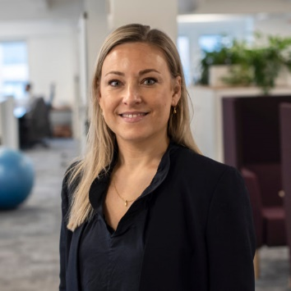
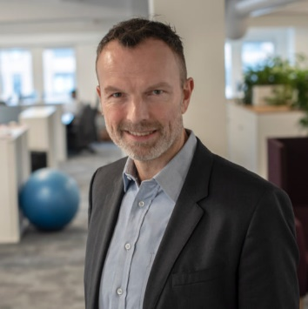
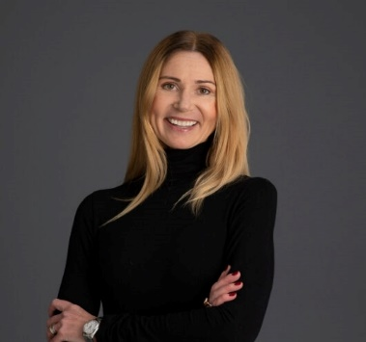
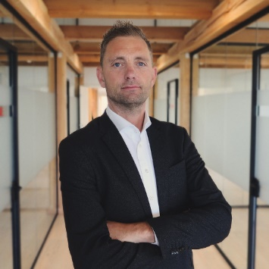
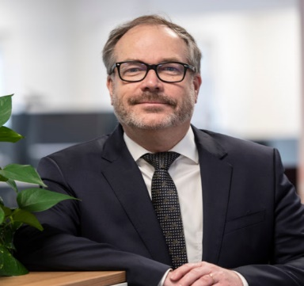
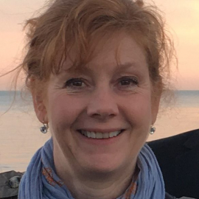
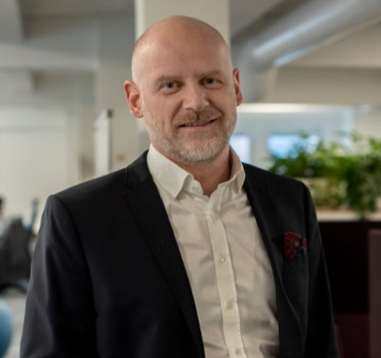
Koncernledningen 2023
Jenny Pizzignacco
Bård Kristiansen
Eva Brunnberg
Kasper Madsen
Krister Widström
Anette Sandsjö
Mattis Kjellin

Slide 17
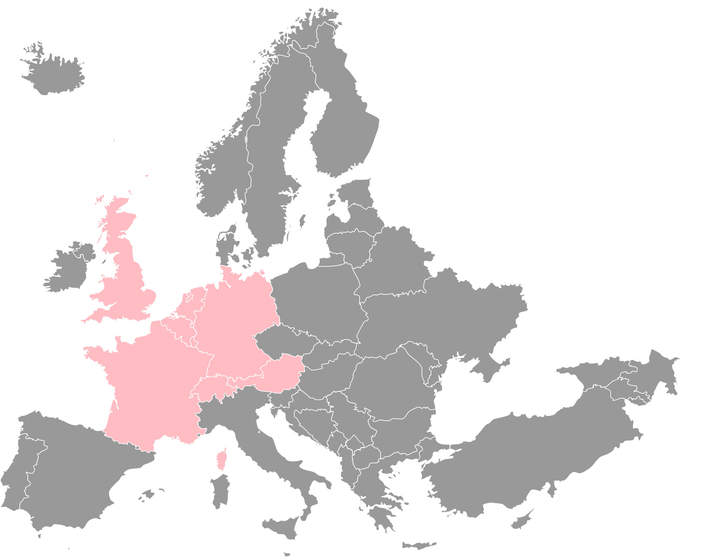
Vision
Dedicare ska bli ett av Europas
ledande rekryterings- och
bemanningsföretag inom
vård, life science och socialt arbete
Ledande =
Topp fem (avseende omsättning)
Verksamhet i flest länder
Störst på ”Cross-Border-Staffing”

Slide 18
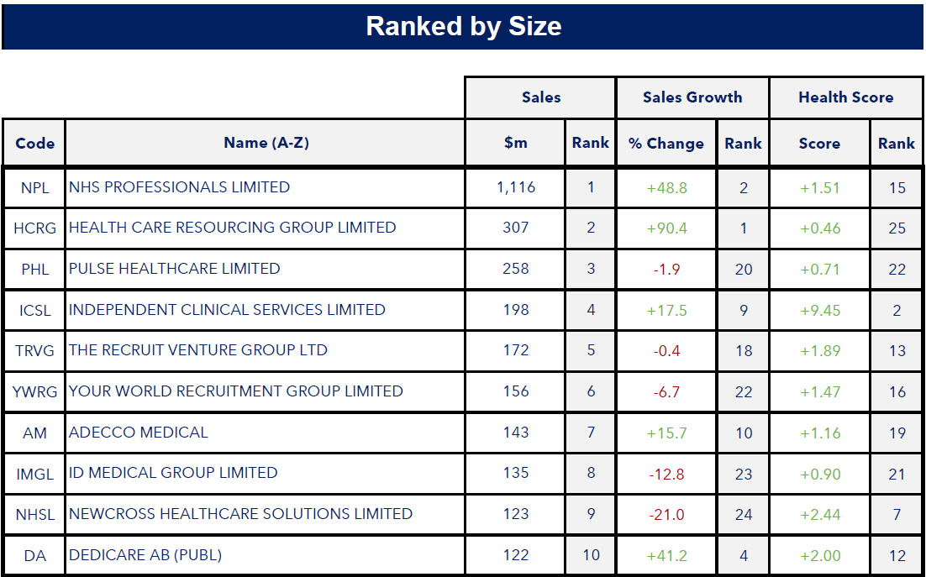

Källa:

Slide 19
Tack!

